Slide 1
Лекція
Грід-системи
Grid computing

Slide 2
Грід-система та технологія Grid
Грід-системою є вільне об’єднання обчислювальних та, можливо, інформаційних ресурсів користувачів.
Grid є технологією забезпечення гнучкого, безпечного і скоординованого загального доступу до ресурсів
Технологія Grid не є технологією паралельних обчислень, в її завдання входить лише координація використання ресурсів

Slide 3
Типи грід-систем
Розрізняють:
обчислювальні грід-системи (Computing Grid),
інформаційні грід-системи (Data Grid)
мішані грід-системи

Slide 4
Програмне забезпечення для грід-систем
Globus Toolkit
Sun Grid Engine
Sun Grid Engine, Enterprise Edition (комерційне)

Slide 5
Програмне забезпечення грід-системи
Платформа – взаємоузгоджений набір засобів, здатних дати комплексне рішення задачі обслуговування Grid - інфраструктури виробничого призначення
ARC(NorduGrid),
gLite (www.glite.org),
gUSE (grid User Support Environment), gUSE / WSPGRADE
Alien,
LCG,
DataGrid (www.datagrid.org),
Unicore (www.unicore.org),
В основі всіх - Globus Toolkit (www.globus.org)

Slide 6
Сервіси платформи грід-системи
Сервіс аутентифікації і авторизації
Сервіс брокера.
Сервіс моніторингу і діагностики.
Сервіс реплікації даних і програм.
Сервіс пошуку програмного забезпечення.
Сервіс каталогів даних і додатків
Сервіс менеджменту ресурсів і завдань
Сервіс зборки і вирішення задачі
Сервіс обліку і оплати отриманих послуг

Slide 7
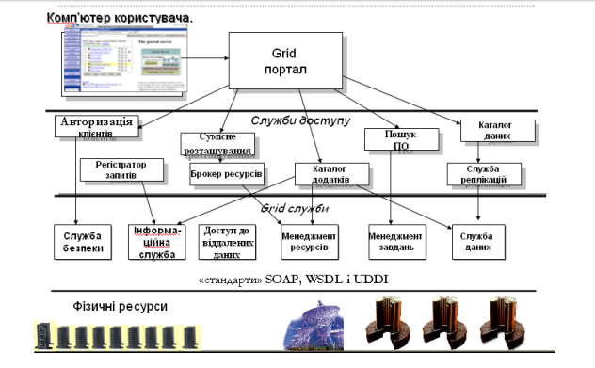
Структура сервісів ПЗ грід-системи

Slide 8
Найбільші грід-системи
Berkeley Open Infrastructure for Network Computing (BOINC) є платформою для розподілених застосунків, що об’єднує близько 64,125 активних учасників та 234,550 активних комп’ютерів з усього світу. Продуктивність обчислень 20164 PetaFLOPS за даними на 16.11.2021
European Grid Infrastructure об’єднує центри країн Європи для підтримки міжнародних наукових досліджень. Проект розпочався у 2010 році як продовження проекту Європейський грід EGEE(Enabling Grids for E-sciencE).
Європейський грід EGEE(Enabling Grids for E-sciencE) об’єднує 240 вузлів в 45 країнах, в яких задіяні 41,000 процесорів і 5 Пб (PetaBytes) пам’яті. Мережа обслуговує більше 10,000 споживачів і 150 віртуальних організацій з продуктивністю більше 100,000 обчислювальних завдань за день. Проект завершений у 2010 році.

Slide 9
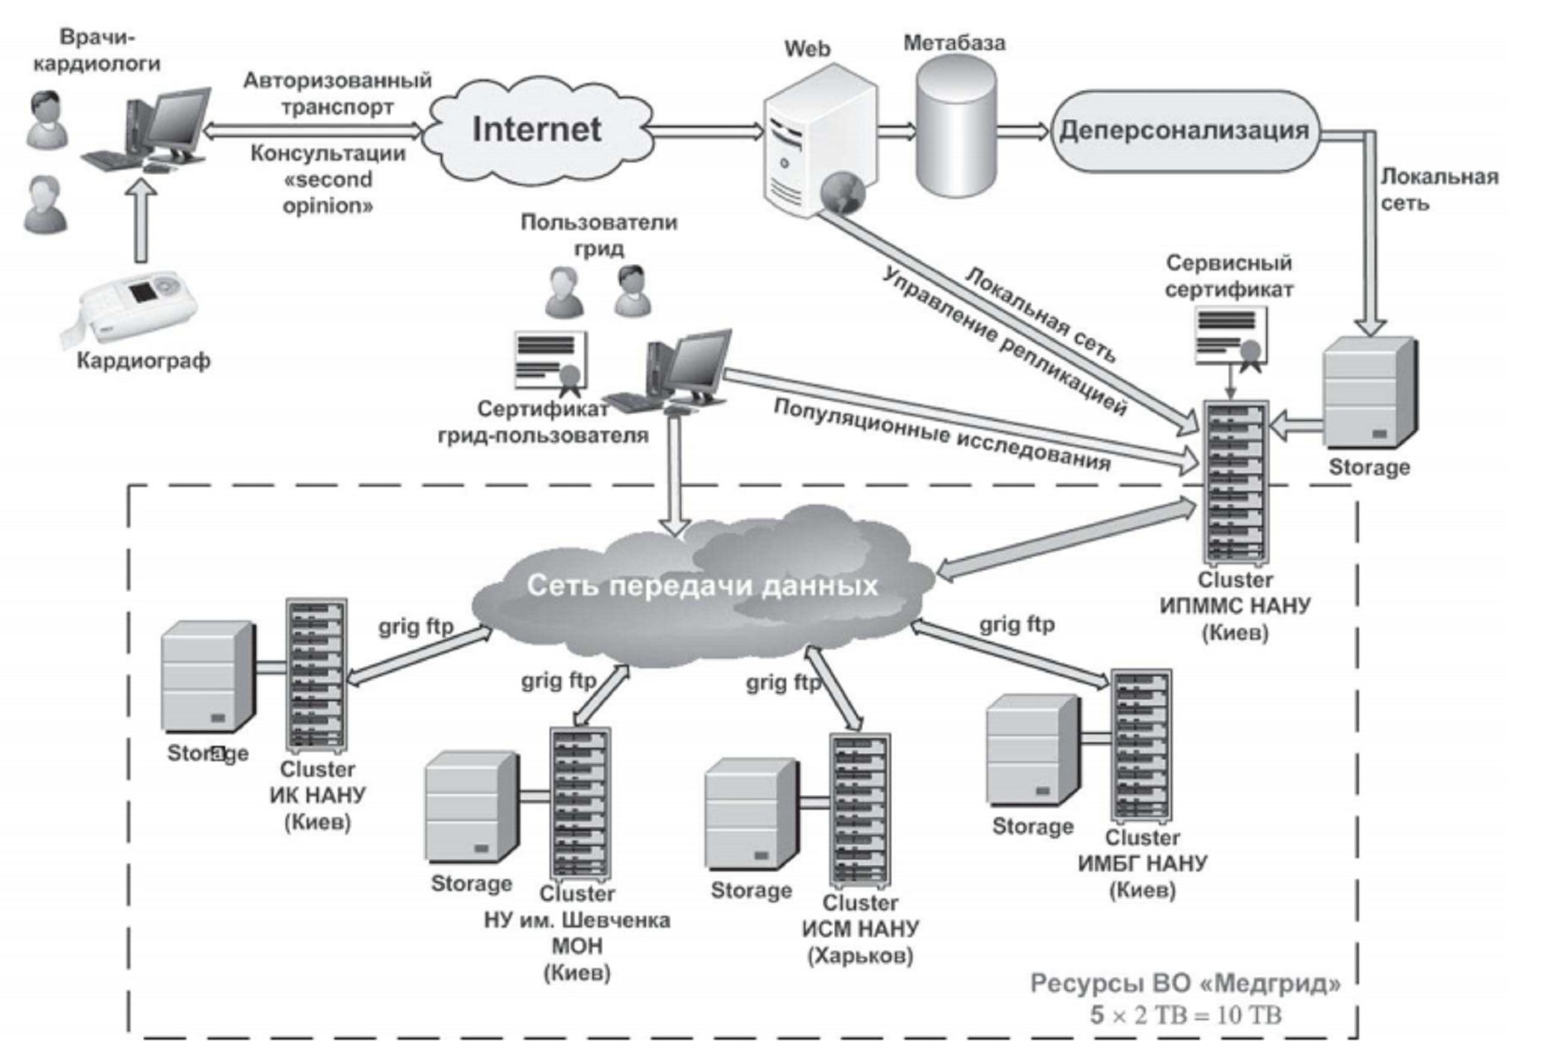
«Медгрид» НАН України

Slide 10
Архітектура грід-системи
Складові архітектури:
Метапланувальник
розподілені обчислювальні ресурси (спільний віртуальний ресурс користувача)
Види архітектур:
Однорівнева: планувальник – комп’ютери користувачів
Дворівнева: метапланувальник – локальні планувальники - комп’ютери користувачів

Slide 11
Архітектура дворівневої грід-системи
Метапланувальник
Локальний
планувальник
Локальний
планувальник
Локальний
планувальник
Користувач
Користувач
Користувач
Користувач
Користувач
Користувач
Користувач
Користувач
Користувач

Slide 12
Метапланувальник
Метапланувальник здійснює розподіл завдань між обчислювальними кластерами
У розподілених обчислювальних вузлах та сховищах даних встановлені грід-сервіси програмної інфраструктури, що надають інформацію про поточний стан ресурсу планувальнику виконання завдань
Метапланувальник взаємодіє не з апаратними ресурсами, а з грід-сервісами, що представляють ці ресурси
Локальні планувальники забезпечують управління виконанням завдань локальним обчислювальним ресурсом і взаємодіють з метапланувальником

Slide 13
Управління грід-ресурсами
Задача управління грід-ресурсами полягає в тому, щоб на основі інформації про поточний стан розподілених обчислювальних ресурсів та сховищ даних надавати дозвіл на використання віртуального обчислювального ресурсу користувачам грід-системи в залежності від їх потреби та у відповідності до їх вкладу у віртуальний обчислювальний ресурс (або пріоритету використання ресурсу), а також надавати несуперечливий доступ до інформаційного ресурсу.

Slide 14
Політики розподілу ресурсів
Sun Grid Engine, Enterprise Edition (SGEEE) надає можливість вибору однієї з чотирьох політик розподілу ресурсів між незалежно працюючими користувачами:
політика розділених ресурсів,
функціональна політика,
політика „роботи до строку”,
політика явного виділення ресурсів
В усіх запропонованих політиках користувач отримує дозвіл на використання ресурсу в залежності від наданої йому за домовленістю квоти на використання ресурсу, що визначається часткою віртуального ресурсу, на яку претендує користувач, або пріоритетом користувача на використання ресурсу

Slide 15
Розподіл ресурсів планувальником SGEEE
Розподіл ресурсів здійснюється планувальником на визначений інтервал часу.
Планувальник розподіляє ресурси, виходячи з співвідношення білетів, „закуплених” на даний інтервал часу.
Користувачі „купують квитки”, тобто посилають планувальнику замовлення ресурсу, для того, щоб отримати дозвіл на використання ресурсу у наступний інтервал часу. Планувальник, виходячи з одержаних замовлень на використання ресурсів, здійснює розподіл ресурсів.
Для кожного користувача підраховується усереднене фактичне використання обчислювального ресурсу і якщо воно перебільшує (або зменшує) надану квоту, то спрацьовує механізм компенсації пере- (недо-) споживання обчислювального ресурсу. Тобто, якщо користувач певний час не використовував ресурс, то його компенсаційний коефіцієнт збільшився і він має право отримати більшу частину ресурсу.
Якщо завдання, які захопили ресурс (раніше інших завдань), використовують ресурс більше наданої квоти (більше, ніж надає квиток), то користувач лишається права отримати певну кількість квитків.

Slide 16

Частка доступного віртуального ОР користувача у випадку однорівневої грід-системи
де А - підмножина активних користувачів грід-системи, p – частка доступного віртуального обчсилювального ресурсу користувача.

Slide 17
Частка доступного віртуального ОР користувача у випадку дворівневої грід-системи
де К – підмножина активних вузлів(кластерів),
А - підмножина активних користувачів вузла грід-системи,
q – частка доступного віртуального обчислювального ресурсу користувача вузла,
r – частка доступного віртуального обчислювального ресурсу вузла .

Slide 18
На початку кожного такту планування завдання, обсяг вимоги ОР яких не перевищує обсяг доступного віртуального ресурсу користувача, отримують дозвіл на захоплення віртуального ОР і захоплюють ресурс на час, рівний тривалості виконання завдання.
Статичне управління – без урахування кількості активних користувачів. Ресурс ділиться на усіх (активних і неактивних) користувачів.
Динамічне управління – з урахуванням кількості активних користувачів. Ресурс ділиться тільки на активних користувачів.

Slide 19
Результати дослідження впливу типу управління на ефективність функціонування системи

